Slide 2
Направление «Внеурочная деятельность»: курс занятий «Россия- мои горизонты»
в 2023-2024 учебном году =34 занятия ( 1 занятие в неделю –согласно Методическим рекомендациям по организации внеурочной деятельности 1 час в неделю рекомендовано посвящать профориентационной деятельности);
Проводятся еженедельно (рекомендуемый день- четверг) по примерной рабочей программе «Билет в будущее»;
Рабочая программа курса внеурочной деятельности «Билет в будущее» (примерная рабочая программа) и материалы к занятиям будут размещены на https://bvbinfo.ru/;
Рекомендуются к проведению классными руководителями в рамках внеурочной деятельности;
Воспитательная деятельность может быть реализована через включение во внеурочную деятельность.

Slide 3
Вводный урок ≪Моя Россия – мои горизонты≫
Тематическое содержание. Урок раскрывает возможности обучающихся при выборе
индивидуальной образовательно-профессиональной траектории. Выбор профессионального
пути - одно из важнейших решений, которое предстоит принять школьникам. Рынок труда в
условиях неопределенности всегда пугает и вызывает много вопросов: куда пойти учиться,
чтобы завтра не остаться без работы? Найдется ли для меня место на этом рынке труда? Чему
нужно учиться уже сегодня, чтобы завтра быть востребованным?
Урок направлен на то, чтобы в интерактивной игровой форме познакомить учеников с тем, какие отрасли и профессии востребованы в России сегодня, какие открываются перспективы развития, какие навыки потребуются для эффективной реализации себя в профессиональной сфере, что важно сейчас и будет нужно, когда ребята окажутся на рынке труда.

Slide 4
Внеурочная деятельность: Профориентационная онлайн - диагностика
Профориентационная диагностика обучающихся на интернет-платформе (для зарегистрированных участников проекта) позволяет определить требуемый объем профориентационной помощи и сформировать дальнейшую индивидуальную траекторию участия в программе профориентационной работы.
Результаты онлайн-диагностики обязательно сопровождаются последующей консультацией обучающихся.

Slide 5
Внеурочная деятельность: Профориентационные уроки
Продолжительность каждого урока – не менее 45 мин.
В каждый урок встроены интерактивные элементы: вопросы по теме урока, тестирование/опрос с целью организации взаимодействия педагога с обучающимися. Во время урока школьники имеют возможность решить в классе профориентационные задания (кейсы).
По результатам участия в мероприятиях по профессиональному выбору обучающиеся заполняют формы обратной связи на Платформе.
Конструктор будущего -цифровой инструмент проекта «Билет в будущее» который позволяет просто и быстро формировать профориентационные занятия. Педагогу нужно только задать необходимые параметры: тип занятия, возраст учеников, тематика занятия – и Конструктор сформирует готовый сценарий, включая все необходимые мультимедийные материалы – игры, анкеты, чек-листы презентации и видеоролики.

Slide 6
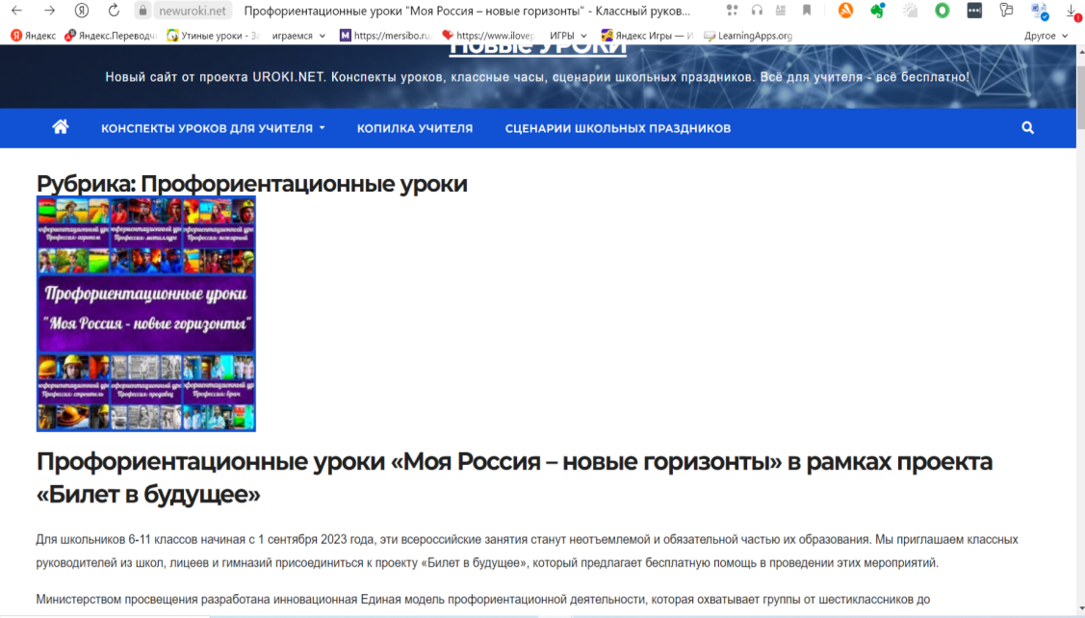
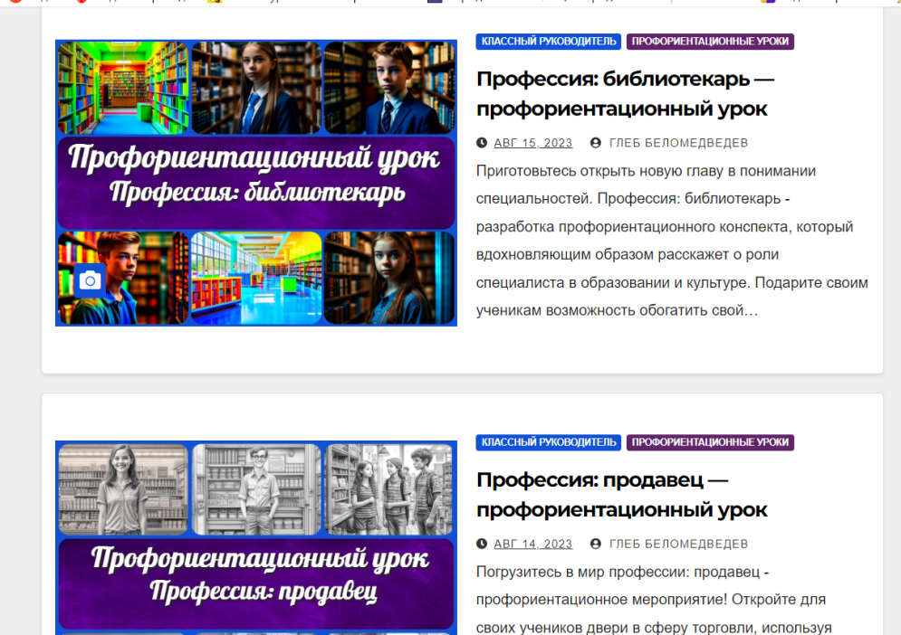
≪Моя Россия – мои горизонты≫
https://clck.ru/35PsLp
https://clck.ru/35PsSh

Slide 7
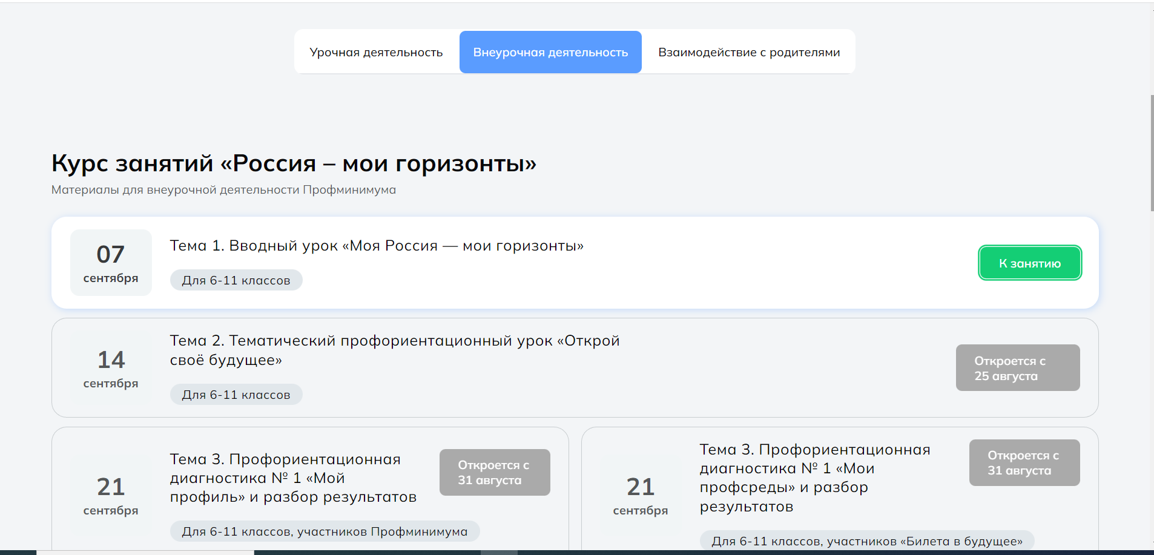
Создаем уроки:

Slide 8
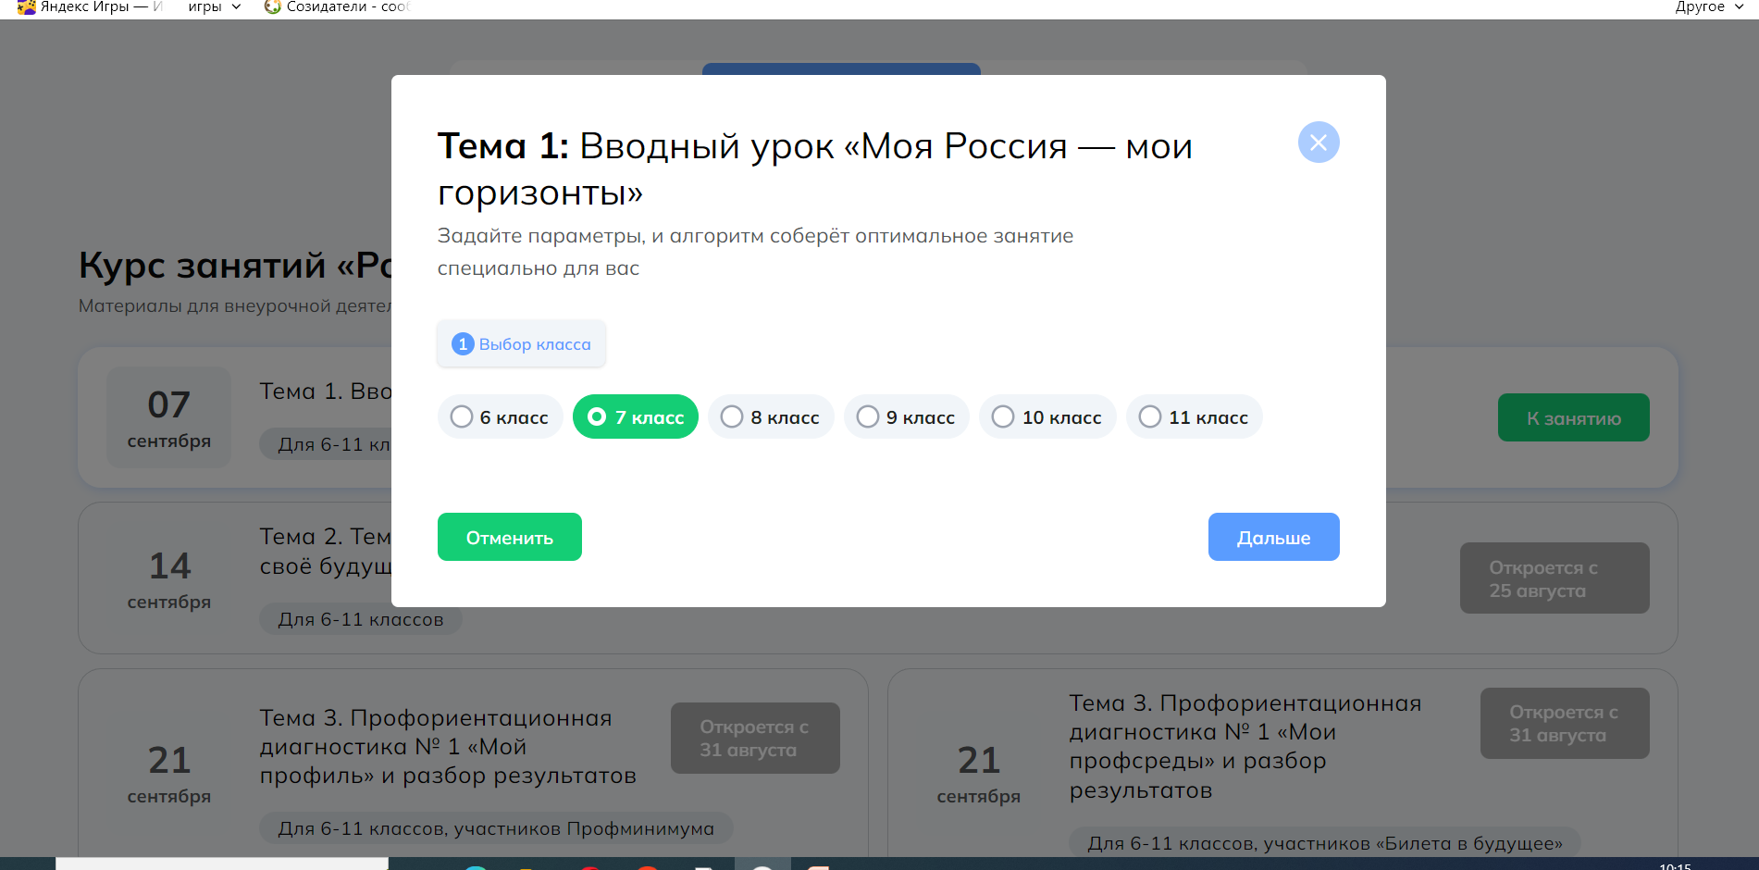
Создаем уроки:

Slide 9
Внеурочная деятельность: Посещение мультимедийной выставки «Лаборатория будущего. Узнаю рынок»
специально организованная постоянно действующая экспозиция на базе исторических парков ≪Россия – Моя история≫;
знакомство обучающихся с рынком труда, с различными отраслями и профессиями, с многообразием вариантов профессионального выбора;
по результатам участия в мероприятиях по профессиональному выбору обучающиеся заполняют формы обратной связи на Платформе.

Slide 10
Внеурочная деятельность: Профессиональные пробы «Пробую. Получаю опыт»
Профессиональная проба — профессиональное испытание, или профессиональная проверка, моделирующая элементы конкретного вида профессиональной деятельности, имеющая завершенный вид, способствующая сознательному, обоснованному выбору профессии.
Проведение профессиональных проб в проекте возможно в следующих форматах: очном, онлайн, проба на платформе проекта (проводится в образовательной организации).
По результатам участия в мероприятиях обучающиеся заполняют формы обратной связи на Платформе.

Slide 11
Внеурочная деятельность: Профориентационный рефлексивный урок
(проводится в конце курса, по итогам всех профориентационных мероприятий):разбор и обсуждение персональных рекомендаций (по возрастам). Разбор и обсуждение полученного опыта по итогам профессиональных проб и мероприятий. Постановка образовательных и карьерных целей (стратегических и тактических).

Slide 12
Внеурочная деятельность: Профориентационные мероприятия по выбору:
Встречи с представителями предприятий, учебных заведений;
с выпускниками («Дороги, которые мы выбираем»);
«организация встречи с интересными людьми»: знакомство с местными жителями разных профессий с целью заинтересованности воспитанников выбором своей будущей трудовой деятельности;
экскурсии на предприятия села, района, других городов;
экскурсии и посещение лекций в образовательных организациях СПО и ВО; посещения дней открытых дверей учебных заведений;
тематические мастер- классы; беседы, дискуссии;
профориентационные программы;
коммуникативные и деловые игры («Кем быть?», «Лабиринт выбора», «Перспектива», «Биржа труда») формировать представление о сложности и осознанности выбора профессии в соответствии с индивидуальными особенностями личности; учить планировать свое будущее; формировать навык постановки цели; формирование навыков самопрезентации своих качеств;
ярмарка профессий «Шаг в будущее»;
участие в районном форуме профессий;
конкурсы профориентационной направленности;
привлечение к занятиям в кружках и спортивных секциях;
консультации педагога- психолога;

Slide 13
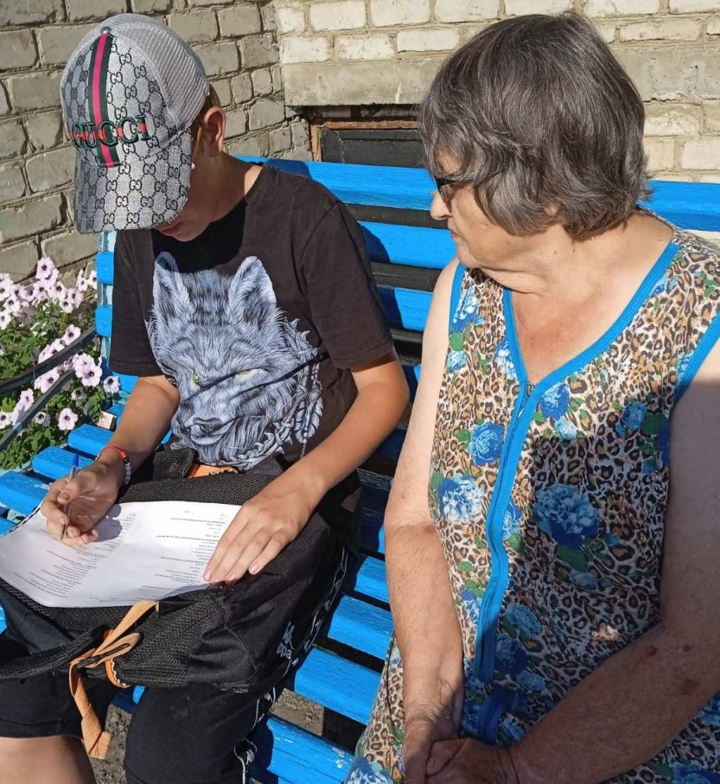
Внеурочная деятельность: Организация внеклассной проектно- исследовательской деятельности
Проект в широком смысле – это деятельность, ограниченная во времени.
У проекта всегда есть цель – прийти к какому-то выводу, создать продукт или услугу. Подразумевает под собой решение какой-то новой и актуальной проблемы в рамках кругозора обучающихся.
Проект «Анализ потребления молочной продукции»

Slide 14
Внеурочная деятельность : тематические классные часы
1. Программа классных часов по профориентации для учащихся 5-9 классов Г.В.Резапкиной «Правильный выбор профессии» https://clck.ru/35NNCj
2. Серия классных часов «Сориентируемся в мире профессий» для учащихся 8–9-х классов
https://clck.ru/35NNbV
Серия включает 4 классных часа. Продолжительность каждого – 45 мин.
3. Классный час по профориентации « Найти себя» для учащихся 9 классов https://clck.ru/35NNn3

Slide 15
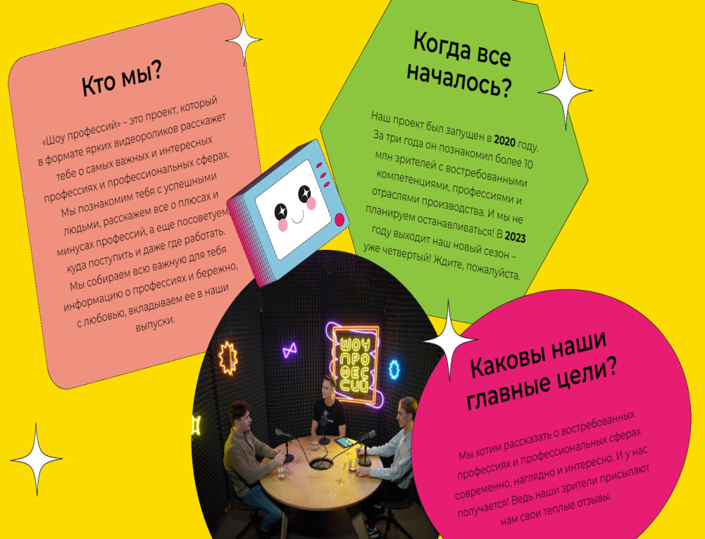
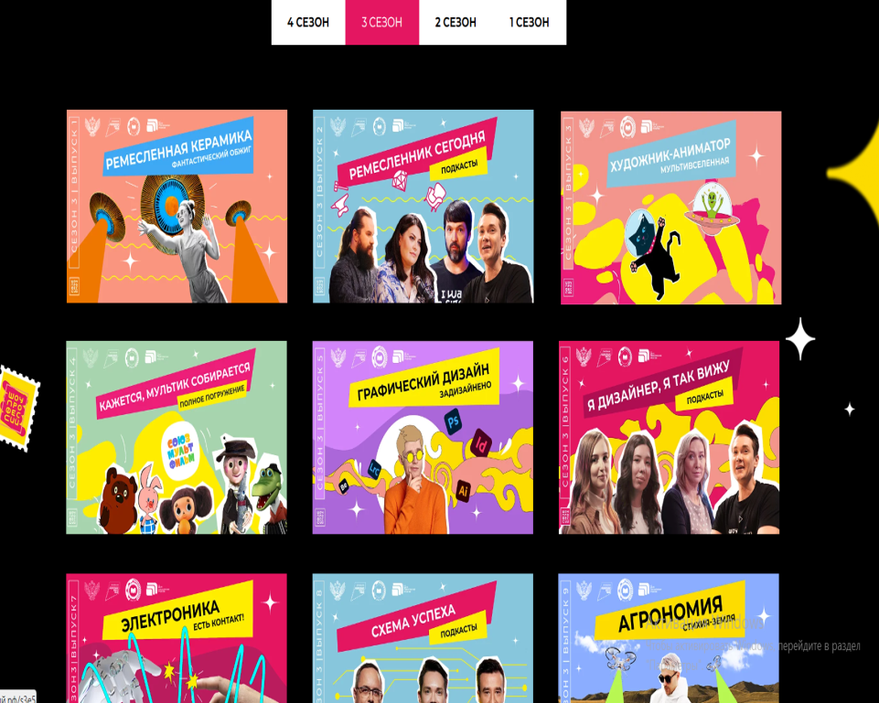
Внеурочная деятельность:
демонстрация выпусков открытых онлайн-уроков «Шоу профессий»
https://шоупрофессий.рф/
Шоу профессий» — это проект, который в формате ярких видеовыпусков расскажет тебе о самых важных и интересных профессиях.

Slide 16
Внеурочная деятельность:
1. Сборник материалов конкурса методических материалов по профориентации школьников
«ПРОФориентир» https://clck.ru/35NPBs
2. Профориентация. Мир практической психологии.
https://clck.ru/35NcnS

Slide 17
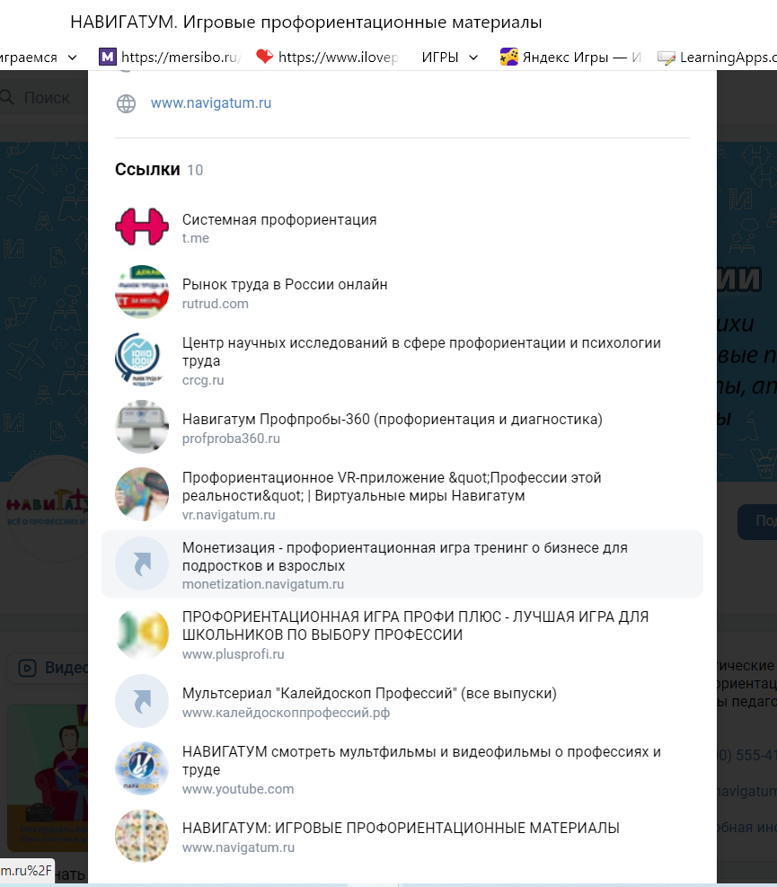
НАВИГАТУМ- образовательный и научно- исследовательский проект. Игровые профориентационные материалы https://vk.com/navigatumru

Slide 18
Спасибо
за внимание

